Slide 1
Báo cáo đồ án Website Bán Hoa
Giáo viên hướng dẫn
TS. Lê Thị Ngọc Thơ

Slide 2
Giới Thiệu Đề Tài
Công nghệ căng ngày căng phát triển vào thời đại 4.0, Công nghệ đã không còn là thứ xa xỉ mà thay vào đó công nghệ đang rất thịnh hanh và được đưa vào áp dụng trong mọi linh vực. Hiện nay, có rất nhiều việc áp dụng công nghệ vào để phát triển hơn và theo kịp thời đại. Công nghệ đã giúp chúng ta dễ dàng tiến hanh thương mại hóa trên Internet. Với những thao tác cực đơn giản bạn đã có thể có những thứ mà các bạn cần mà không cần phải đích thân đi ra ngoai. Và tất nhiên các bạn phải có kết nối internet ! Để tiếp cận và góp phần phát triển nền thương mại điện tử Việt Nam, chúng em đã quyết định thực hiện đề tài “Xây dựng Web Bán hoa”. Website sẽ giúp cho công việc kinh doanh và mua bán dễ dàng và tiện lợi hơn.

Slide 3

Giới thiệu
Thành viên
Nhóm
Hồ Văn Quang
1911067383
Nguyễn Khánh Ngân
1911067373
Nguyễn Thành Luân
1911060857

Slide 4
Phân tích thiết kế hệ thống
1

Slide 5
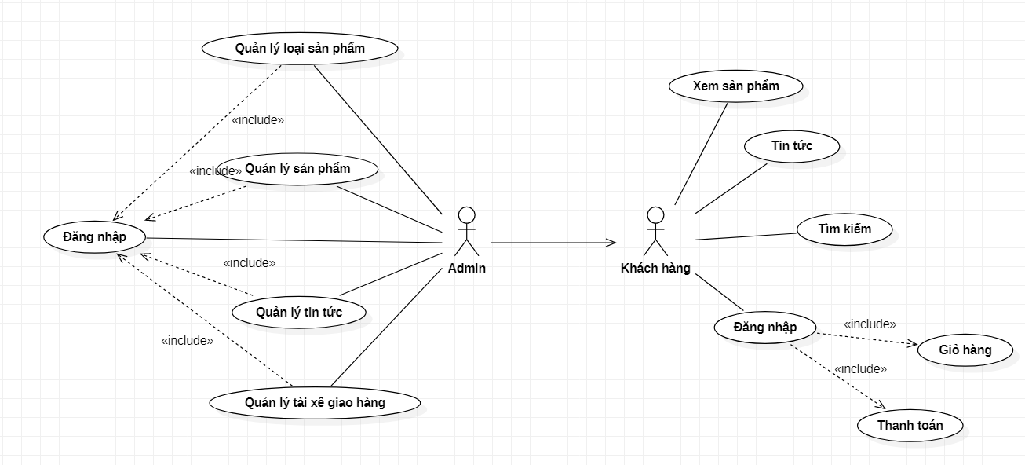
Xây dựng Use case Diagram
Use
Case
Tổng Quát

Slide 6
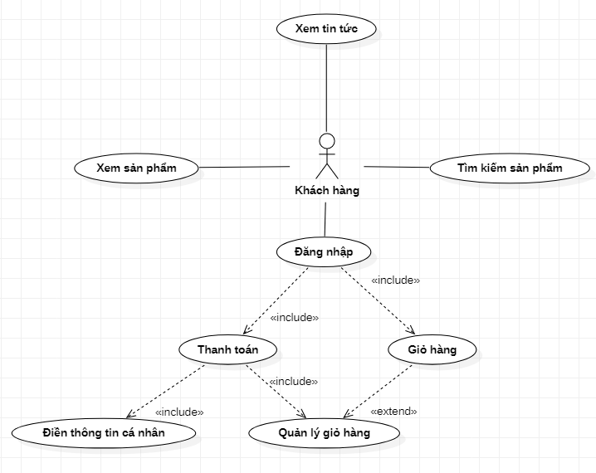
Xây dựng Use case Diagram
Use Case
Tác nhân khách hàng

Slide 7
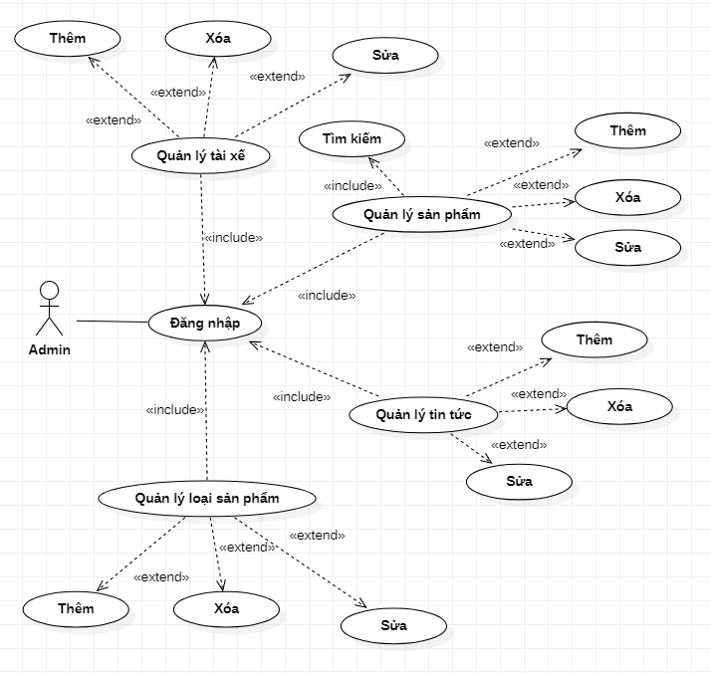
Xây dựng Use case Diagram
Use Case
Tác nhân Admin

Slide 8
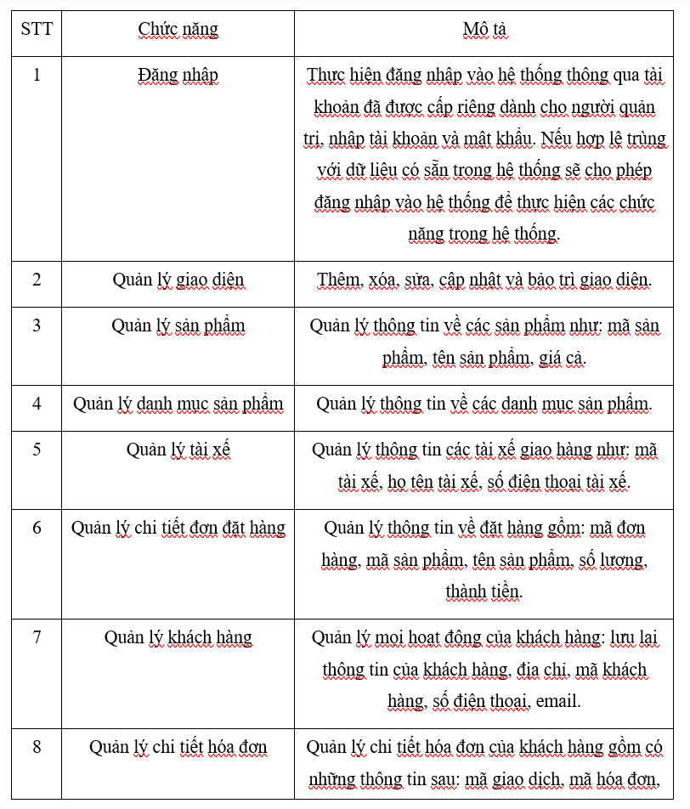
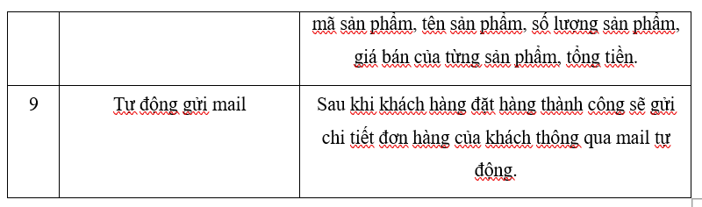
Xây dựng Use case Diagram
Bảng tác nhân admin

Slide 9
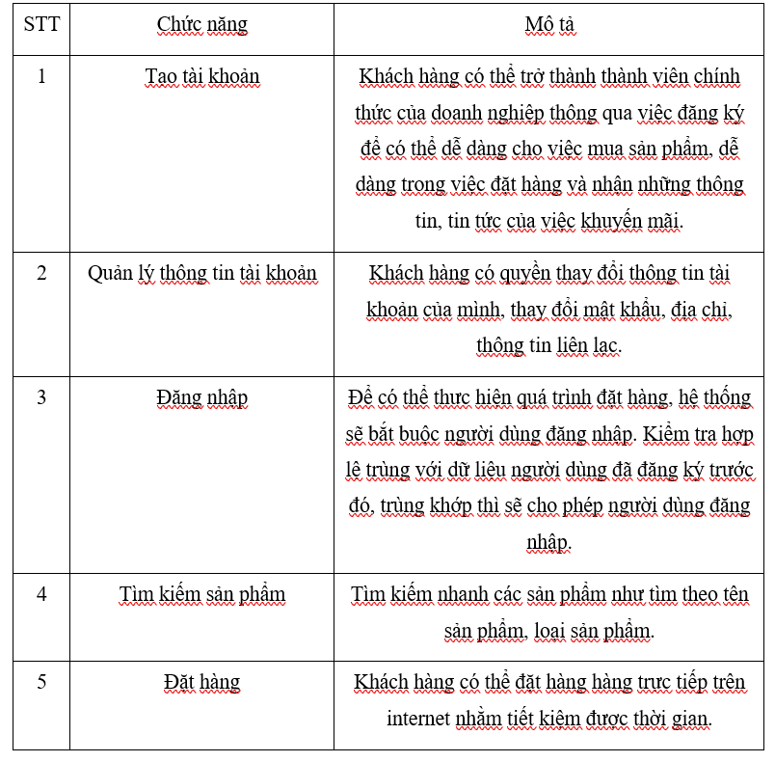
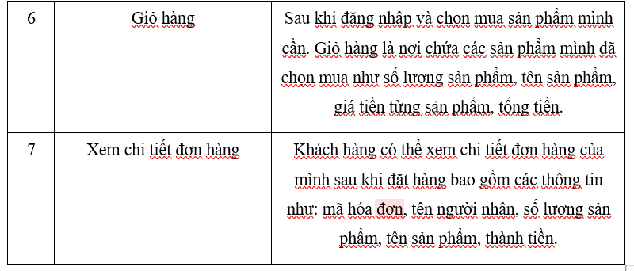
Xây dựng Use case Diagram
Bảng tác nhân Khách hàng

Slide 10
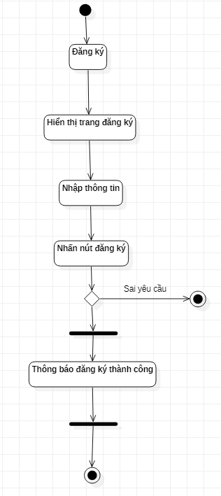
Sơ đồ Activity
Hoạt động đăng ký

Slide 11
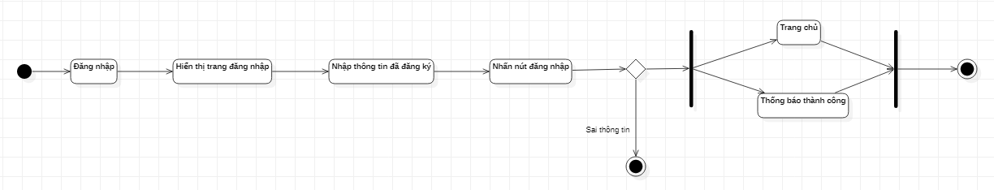
Sơ đồ Activity
Hoạt động đăng nhập

Slide 12
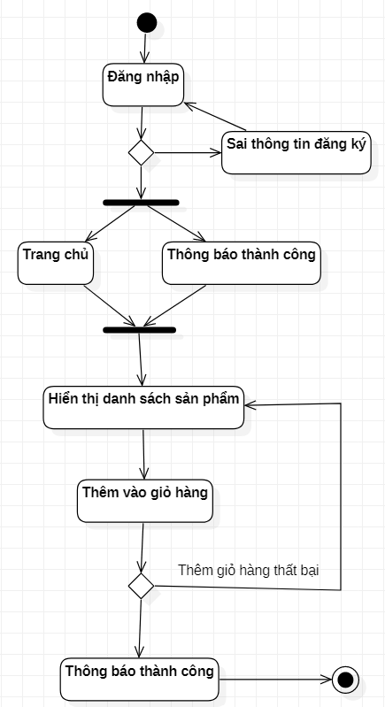
Sơ đồ Activity
Hoạt động
giỏ hàng

Slide 13
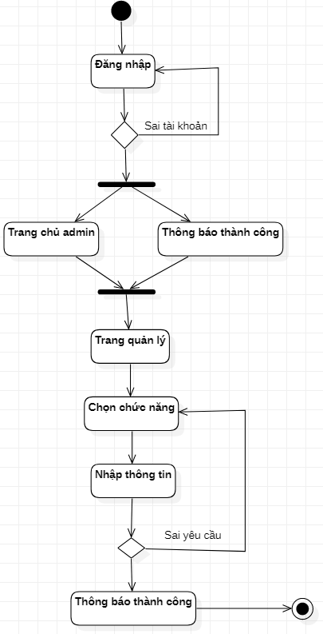
Sơ đồ Activity
Hoạt động Quản lý

Slide 14
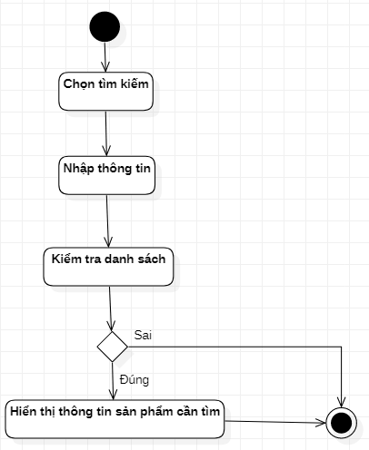
Sơ đồ Activity
Hoạt động Tìm kiếm

Slide 15
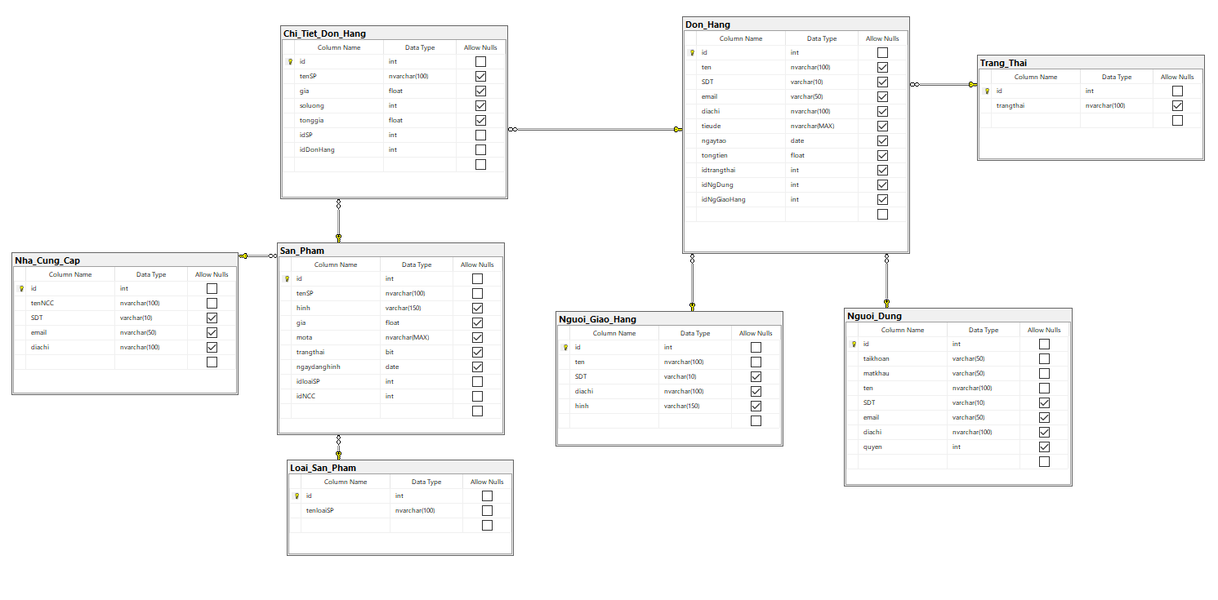
Mô hình cơ sở dữ liệu

Slide 16
Môi trường phát triển và triển khai
2

Slide 17
Môi trường phát triển ứng dụng
Phương pháp phân tích thiết kế: Phân tích thiết kế hướng đối tượng
Loại: Web
Nền tảng: Ngôn ngữ: C#
Hệ quản trị cơ sở dữ liệu: MS SQL sever 2022

Slide 18
Môi trường triển khai ứng dụng
Hệ điều hanh: Microsoft Windows
Cần cài đặt:
Khi chạy ứng dụng cần chép và cài đặt đầy đủ các tập tin cơ sở dữ liệu

Slide 19
Kết Luận
3

Slide 20
Kết quả đạt được
Người quản trị
Người quản trị có thể kiểm soát mọi hoạt động của hệ thống. Admin có thể dùng tài khoản của họ để đăng nhập và thực hiện các chức năng đặc thù như cập nhật, sửa, xóa các sản phẩm, các loại hàng và nhà cung cấp.
Tiếp nhận và kiểm tra đơn của khách hàng. Quản lý thông tin khách hàng. Quản lý tài xế. Thống kê
Khách hàng
Khách hàng có thể xem và lựa chọn hàng hóa. Họ có thể thêm hàng vào giỏ hàng, thanh toán. Khách hàng còn có thể theo dõi đơn hàng và kiểm tra hóa đơn của mình.

Slide 21
Hướng phát triển
Thường xuyên đổi mới giao diện theo trend hoặc những dịp đặc biệt
Cho phép đăng ký thanh viên để nhận nhiều ưu đãi
Cập nhật khuyến mãi vào những dịp đặc biệt hoặc ngày lễ
Cập nhật tinh năng theo dõi tài xế giao hàng để khách hàng có thể quan sát lộ trinh giao hàng

Slide 22
DEMO
4

Slide 23
Cảm ơn Thầy Cô và các bạn đã lắng nghe !

